Slide 1
Test DE CALCUL mental
Attention : vous avez droit entre 20 et 35
secondes suivant les calculs

Slide 2
Calcul 1
Réduire
− 5x² (3x)

Slide 3
Calcul 2
Développer
2x(− 5x− 8)

Slide 4
Calcul 3
Dans une assemblée, 3 personnes sur 15 sont des garçons.
Quel est le pourcentage de garçons ?

Slide 5
Calcul 4
Rendre irréductible

Slide 6
Calcul 5
Factoriser
(3x − 5)(2x − 3) − (3x − 5)(7x − 5)

Slide 7
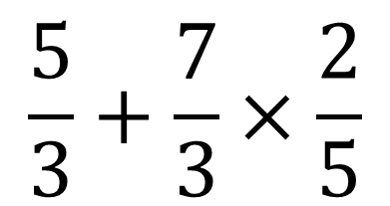
Calcul 6
Calculer
$$\frac{5}{3}+\frac{7}{3}×\frac{2}{5}$$

Slide 8
Calcul 7
Développer
(7x − 8)(7x + 8)

Slide 9
Calcul 8
Factoriser
64x² + 48x

Slide 10
Calcul 9
Développer
(8x − 5)²

Slide 11
Calcul 10
Calculer
101 × 99

Slide 12
FIN DU TEST

